Slide 1








Slide 2


Slide 3




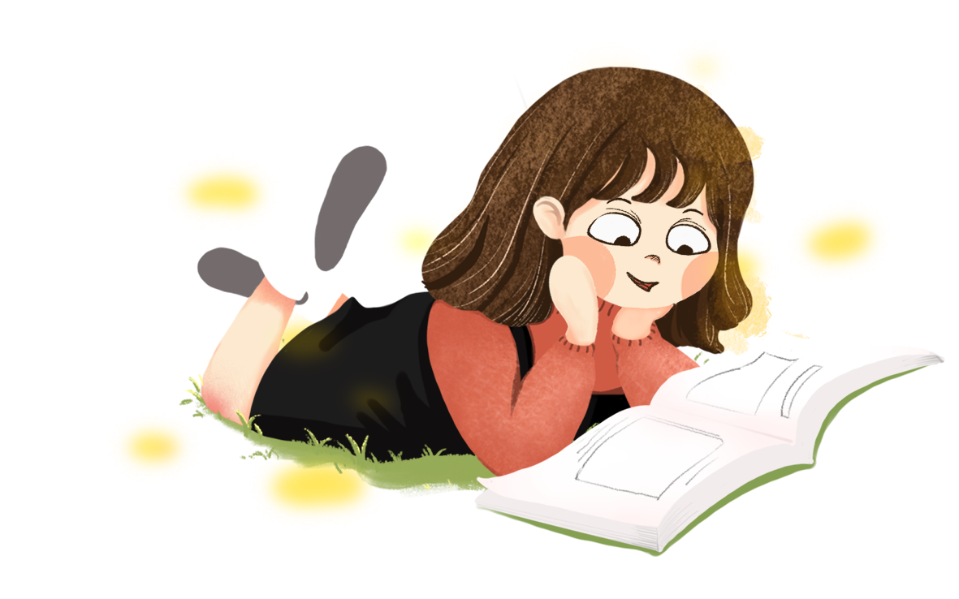


Thứ … ngày … tháng … năm …
Notes:
字体：https://izihun.com/shangyongziti-618.html
音乐：https://ibaotu.com/sucai/19667627.html
素材：https://ibaotu.com/sucai/19804234.html，https://ibaotu.com/sucai/19470487.html，https://ibaotu.com/sucai/19841077.html，https://ibaotu.com/sucai/19466887.html，https://ibaotu.com/sucai/19813468.html

Slide 4
Tìm đọc một câu chuyện kể về Bác Hồ.

Slide 5
Ai ngoan sẽ được thưởng
Có lần, Bác Hồ tới thăm Trại nhi đồng. Ai ai cũng vui lắm khi thấy Bác ghé thăm. Bác Hồ cùng các em thiếu nhi cùng đi thăm phòng ngủ, phòng ăn, nhà bếp, nơi tắm rửa,… Ai cũng muốn nhìn Bác cho thật rõ.
Khi quay lại phòng họp, Bác hỏi các bạn thiếu nhi rất nhiều câu như: Các cháu chơi có vui không, ăn có no không, cô giáo có mắng phạt không, có thích kẹo không. Một em có ý kiến: ai ngoan sẽ được ăn kẹo, ai chưa ngoan không được nhận kẹo của Bác.
Tới lượt Tộ, em không dám nhận kẹo vì tự biết rằng sáng nay em còn chưa ngoan. Bác trìu mến chia kẹo và khen ngợi em đã biết dũng cảm nhận lỗi.
Notes:
5

Slide 6
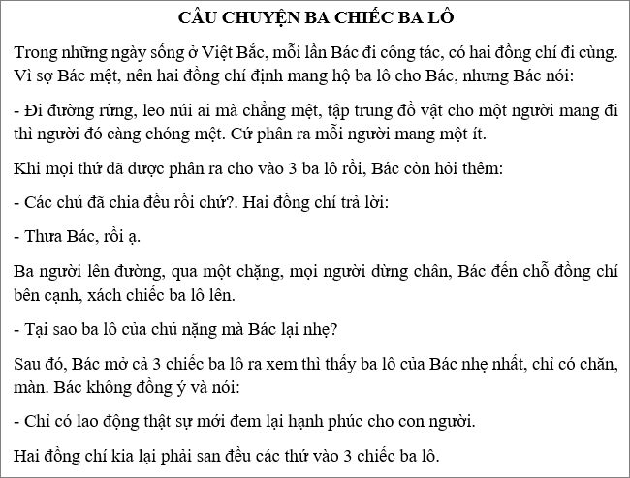

Slide 7
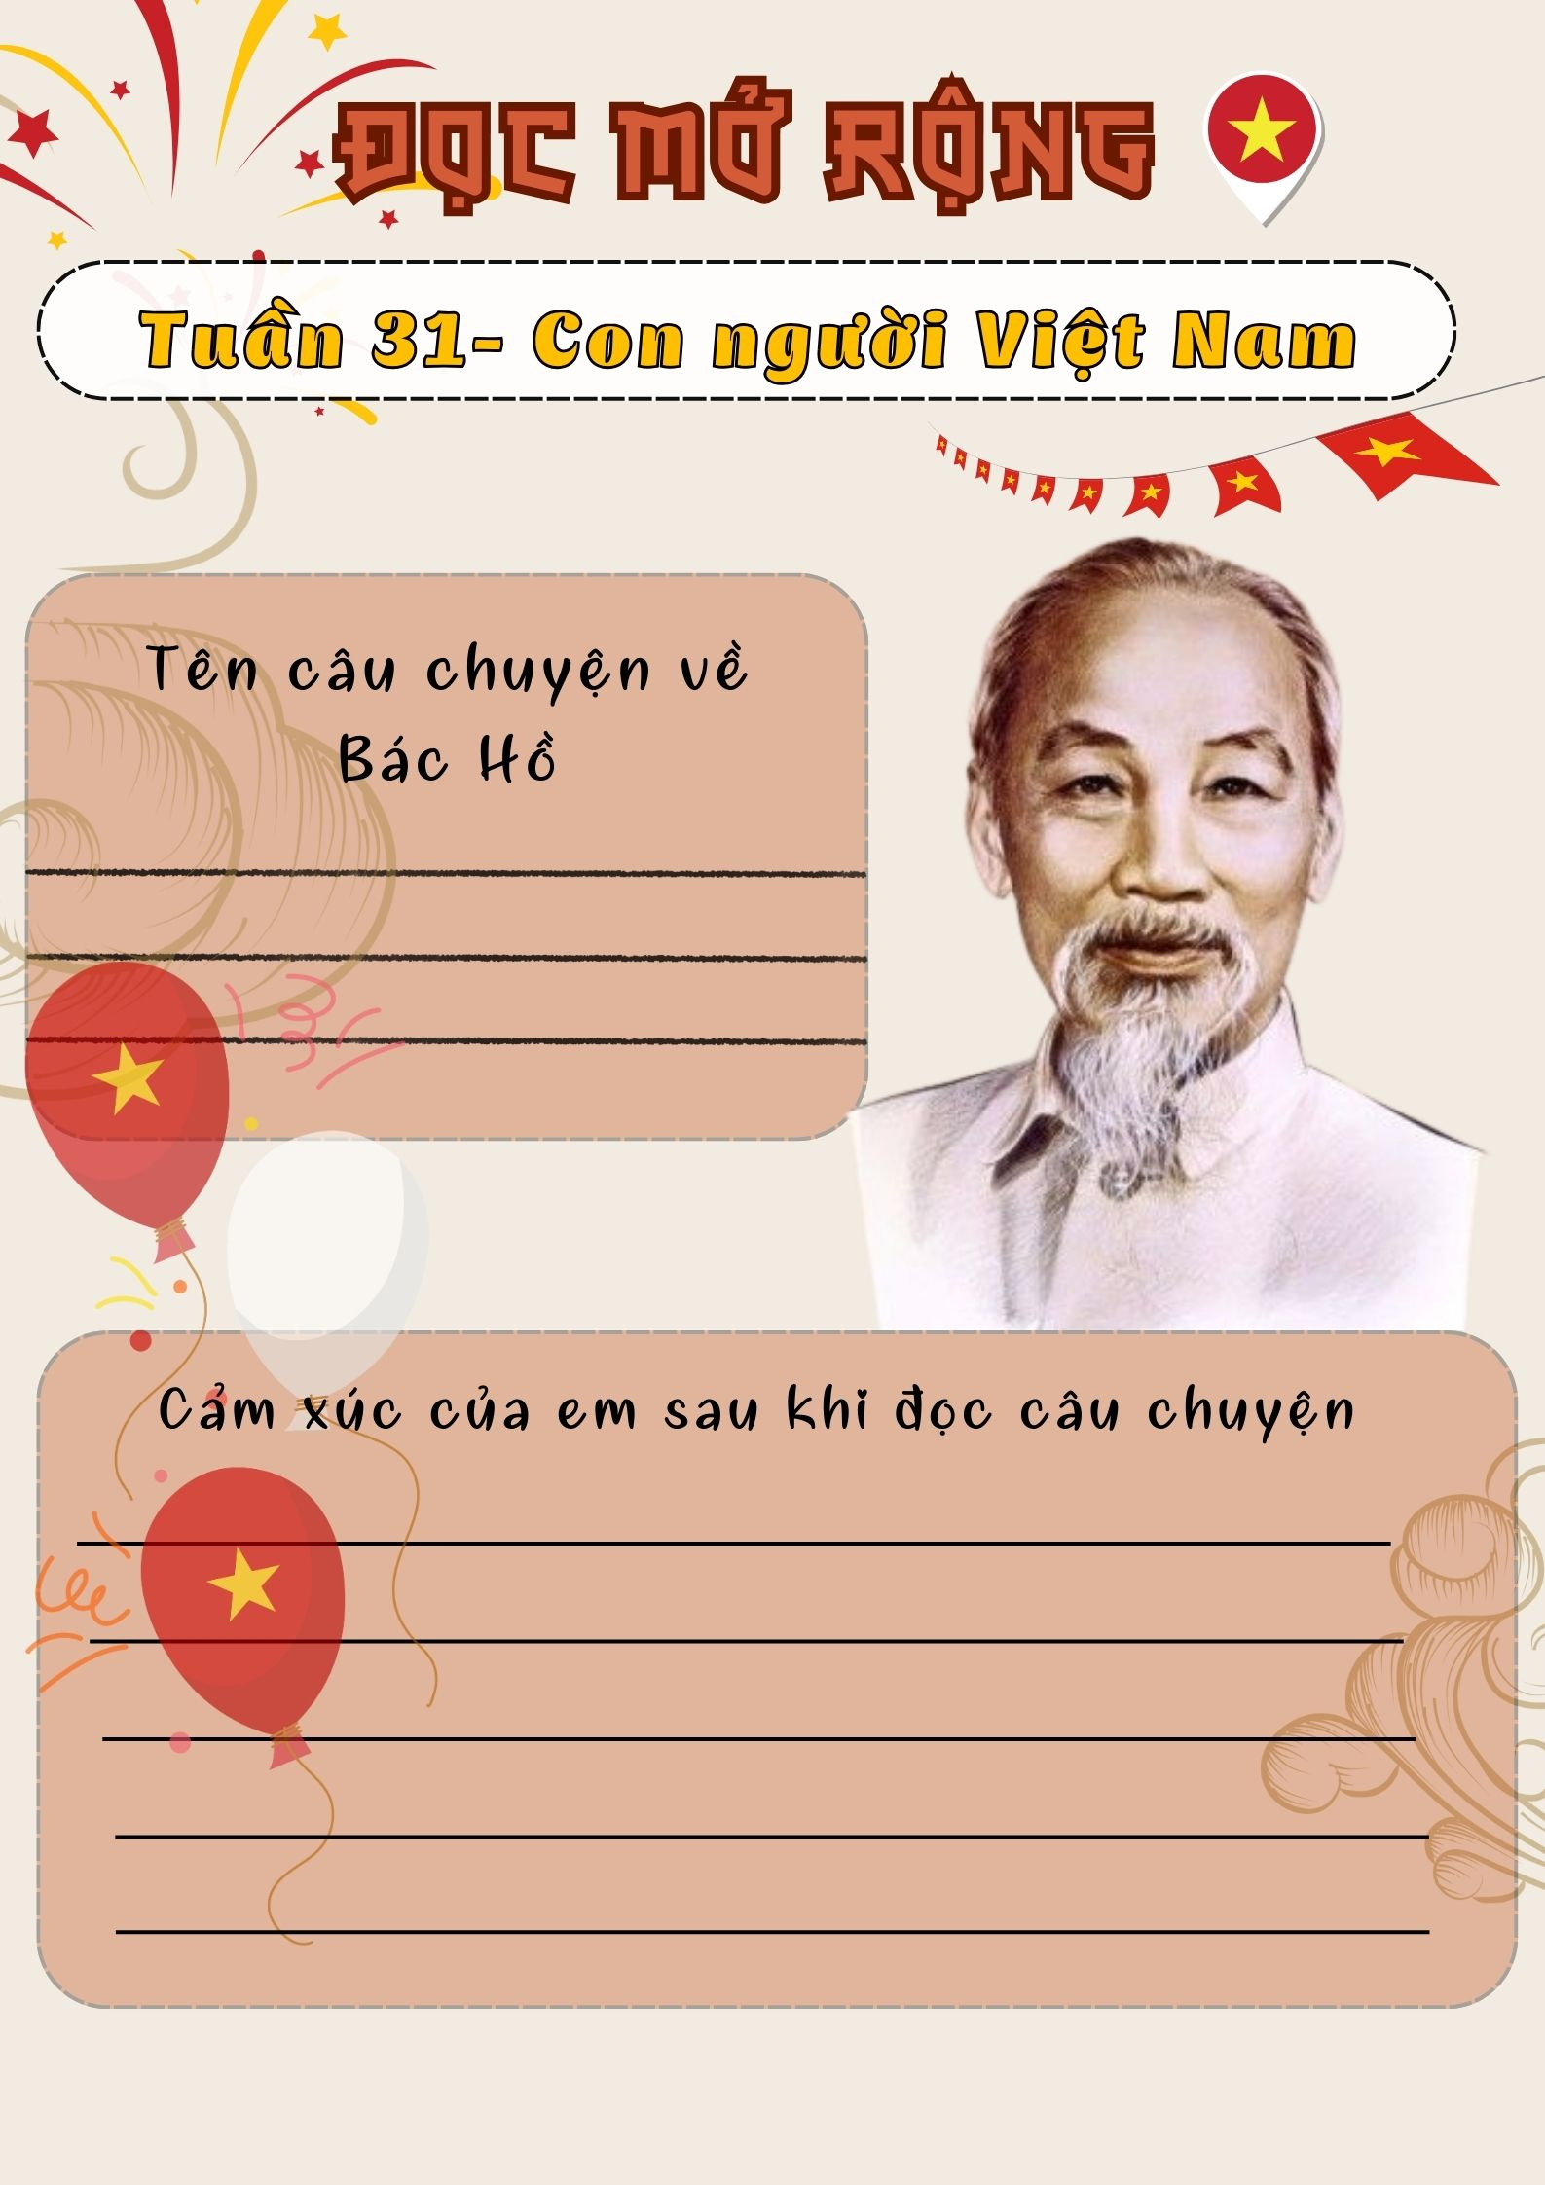
Hoàn thành Phiếu đọc sách

Slide 8






Chia sẻ về bài đã đọc
Tên câu chuyện
Cảm xúc của em
Thông tin
?
Điều em ấn tượng

Slide 9
Qua bài thơ/ câu chuyện đó,
em biết thêm được điều gì về Bác Hồ?

Slide 10




